Slide 1
基本設計原則
第二章

Slide 2
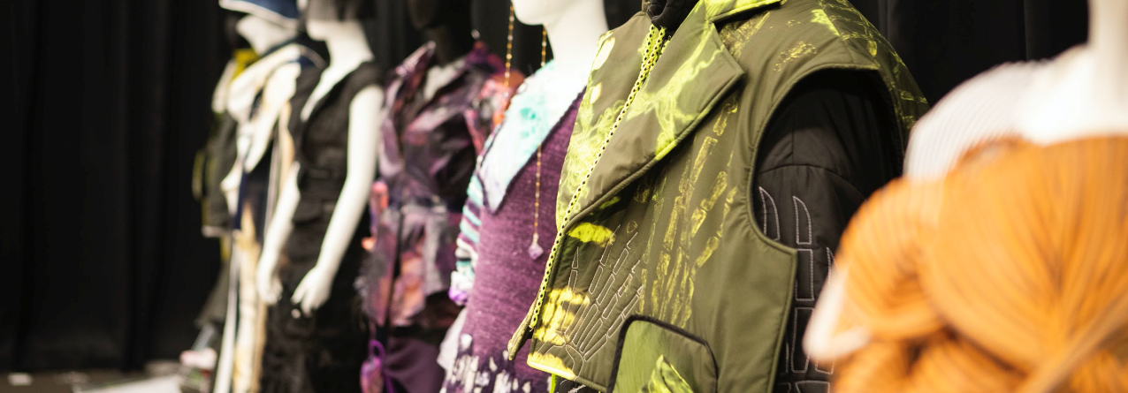
簡介
相片由香港知專設計學院提供
每件服裝的設計都是獨特的，著眼於穿戴者。
服裝設計的原理包括一致性、均衡、比例、重點和節奏。

Slide 3
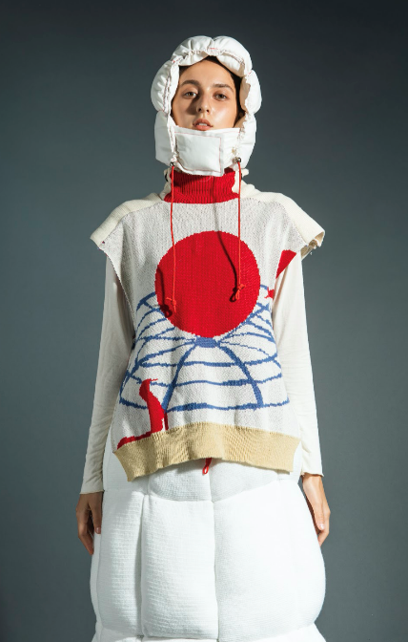
01.
均衡
重量感均勻分佈，產生整體穩定感。
視覺上可以感覺的到重量感包括 ：
  顏色的明度
  紋理的深度
  形狀的大小和位置
  線的方向或寬度
  顏色的亮度
系列由香港知專設計學院時裝設計高級文憑學生 LEUNG Mei Wa 設計

Slide 4
水平均衡
對稱均衡: 線條一側的每個元素在另一側都有對應的元素。
非對稱均衡: 兩邊的元素達到相等的重量，但線條，形狀，紋理和顏色各不相同。
對稱均衡
非對稱均衡

Slide 5
垂直均衡
垂直均衡: 服裝的上半部與下半部均衡。

Slide 6
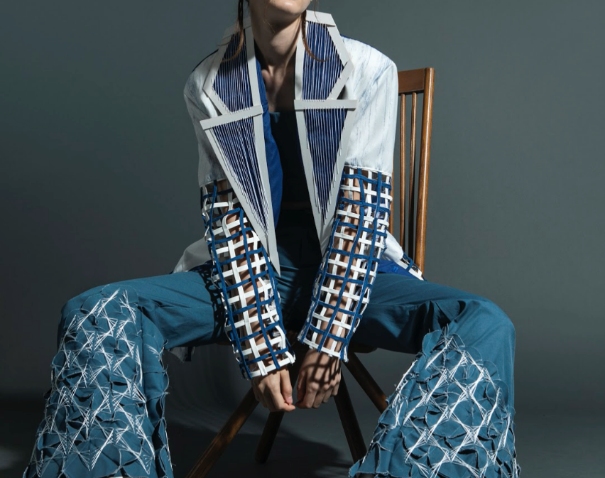
對稱
對稱展示嚴格遵守中間線兩側的元素，例如形狀、大小、線條、紋理、顏色和排列。
系列由香港知專設計學院時裝設計高級文憑學生 LEE Oi Ying 設計

Slide 7
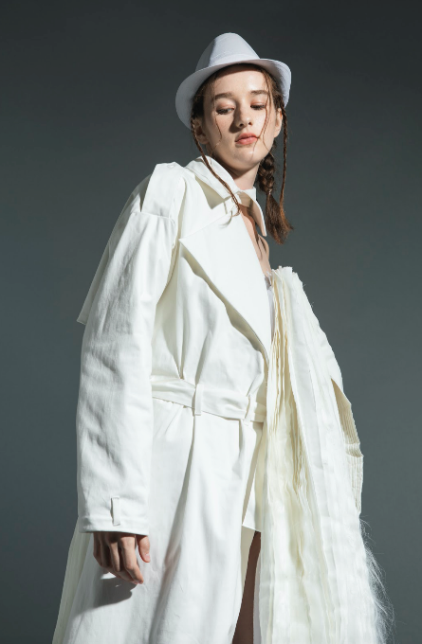
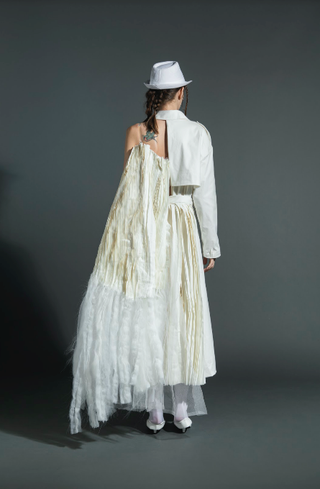
不對稱
中間線兩邊有不同的設計。
結果可能會帶來真正的驚喜，更生動、戲劇性、休閒或複雜的效果。
系列由香港知專設計學院時裝設計高級文憑學生 TSANG Pui Yan 設計

Slide 8
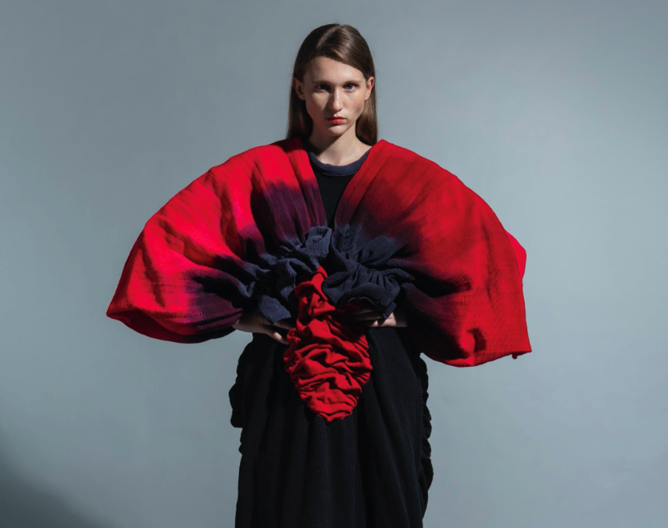
02.
重點
引導觀眾注視服裝的焦點，然後整個設計。
系列由香港知專設計學院時裝設計高級文憑學生 YIP Chun Wa 設計

Slide 9
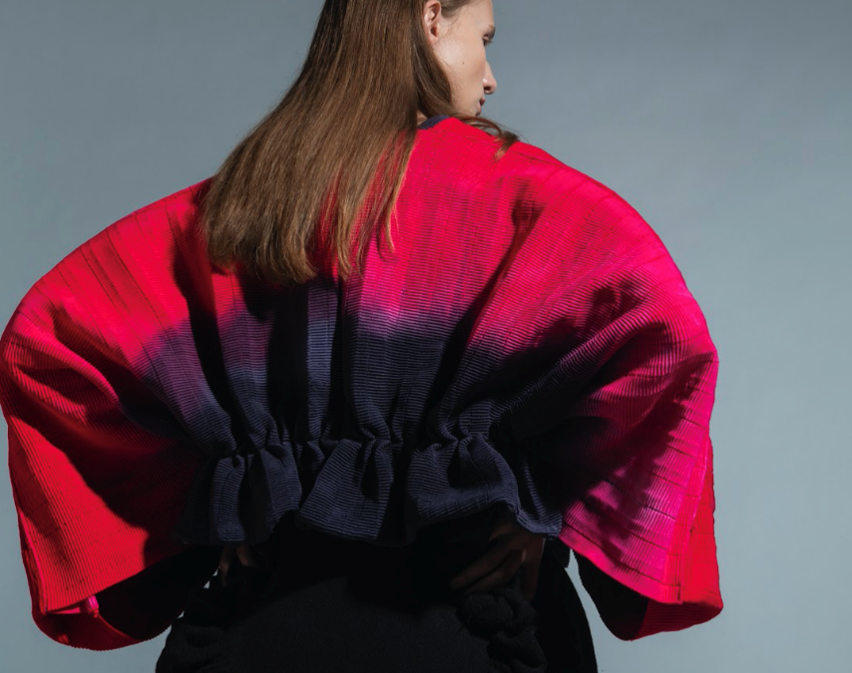
重點是設計師希望觀眾看到的部分。
它是要關注的焦點或視覺上非常重要的區域。
最初接觸設計的部分。
系列由香港知專設計學院時裝設計高級文憑學生 YIP Chun Wa 設計

Slide 10
應用重點
在設計中有幾種應用重點的方法：
  獨一無二
  對比
  重複
  放射

